Slide 1

KÍNH CHÀO CÔ
VÀ CÁC EM!
Môn : Tự nhiên và Xã hội

Slide 2

Tự nhiên và xã hội:
Ôn bài cũ:
- Một gia đình thường có mấy thế hệ cùng chung sống?
Một gia đình thường có 2 hoặc 3 thế hệ cùng chung sống. Nhưng cũng có khi có 1 hoặc 4 thế hệ cùng chung sống.
Ôn bài cũ:
- Hãy kể tên những người họ hàng của em mà em biết?

Slide 3

Bài 20: Họ nội, họ ngoại
Tự nhiên và xã hội:
Hoạt động 1: Quan sát và thảo luận:

Slide 4

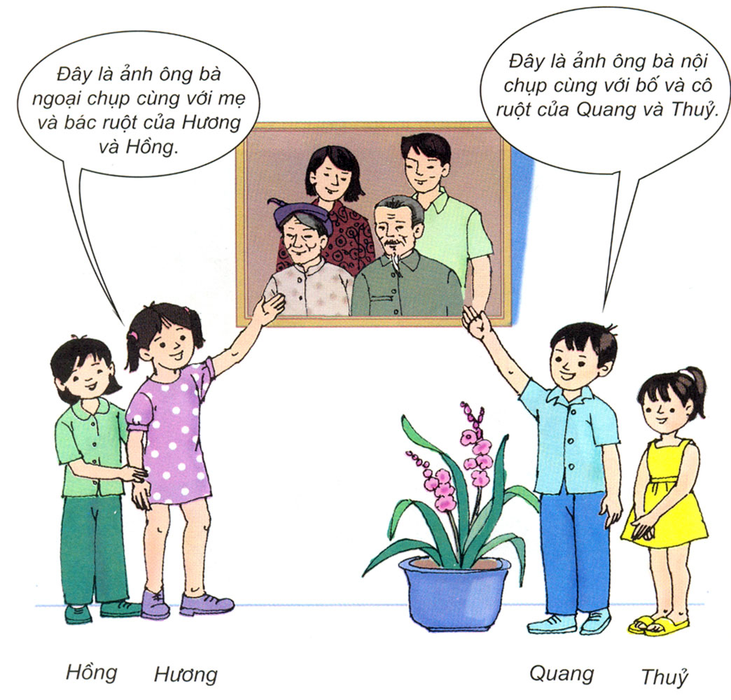
Quan sát hình 1, thảo luận nhóm đôi trong vòng 2 phút và trả lời các câu hỏi sau:
1. Hương đã cho các bạn xem ảnh của những ai?
2. Ông bà ngoại của Hương đã sinh ra những ai trong ảnh?
3. Quang đã cho các bạn xem ảnh của những ai?
4. Ông bà nội của Quang đã sinh ra những ai trong ảnh?

Slide 5
1. Hương đã cho các bạn xem ảnh của những ai?
1. Hương đã cho các bạn xem ảnh của: ông bà ngoại, mẹ, bác ruột của Hương và Hồng.
2. Ông bà ngoại sinh ra mẹ và bác ruột của Hương và Hồng.
3. Quang đã cho các bạn xem ảnh của: ông bà nội, bố, cô ruột của Quang và Thủy.
4. Ông bà nội sinh ra bố và cô ruột của Quang và Thủy.
2. Ông bà ngoại của Hương đã sinh ra những ai trong ảnh?
3. Quang đã cho các bạn xem ảnh của ai?
4. Ông bà nội của Quang đã sinh ra những ai trong ảnh?

Slide 6

+ Ông bà ngoại, mẹ, bác, Hương và Hồng thuộc họ ngoại.
+ Ông bà nội, bố, cô, Quang và Thủy thuộc họ nội.
Cả 4 bạn có chung ông bà, nhưng :
- Hương và Hồng phải gọi là ông bà ngoại vì mẹ hai bạn là con gái của ông bà.
- Quang và Thủy phải gọi là ông bà nội vì bố hai bạn là con trai của ông bà.

Slide 7

Kết luận:
- Vậy họ nội gồm những ai?
Ông bà sinh ra bố và các anh, chị, em ruột của bố cùng với các con của họ là những người thuộc họ nội.
- Vậy họ ngoại gồm những ai?
Ông bà sinh ra mẹ và các anh, chị, em ruột của mẹ cùng với các con của họ là những người thuộc họ ngoại.

Slide 8
Hoạt động 2: Thảo luận nhóm 4:
Thảo luận nhóm 4 trong vòng 3 phút, lấy ảnh họ nội họ ngoại của mình giới thiệu cho các bạn trong nhóm nghe.

Slide 9
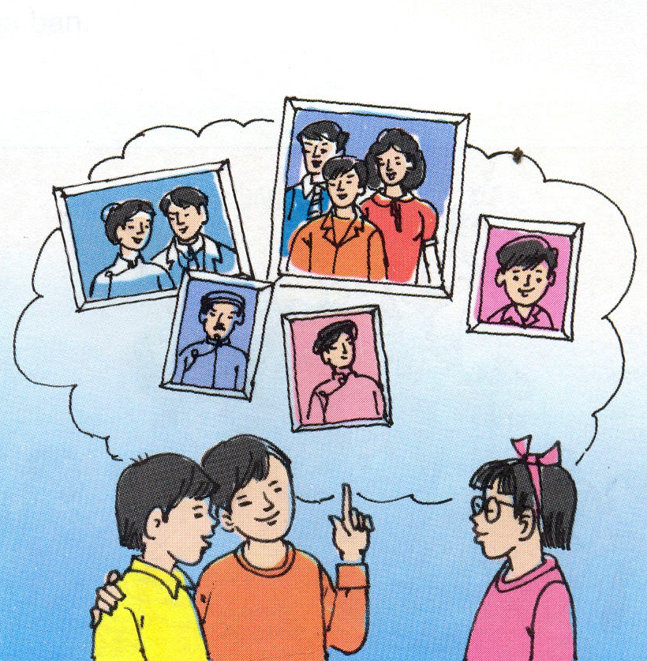

Slide 10

Trò chơi: “Ai hô đúng”
Luật chơi:
+ Giáo viên đưa ra các quan hệ họ hàng bất kỳ, học sinh phải hô đúng các quan hệ họ hàng đó. Đồng thời trả lời người đó thuộc họ nội hay họ ngoại.
+ Học sinh sẽ giơ tay để trả lời.

Slide 11

Ông bà nội
Ông bà ngoại
Bác
Cô/Bác
Chú
Cô
Cậu/Bác
Bác/Dì
Cậu
Dì
1, Ông bà sinh ra bố
2, Ông bà sinh ra mẹ
3, Anh trai của bố
4, Chị gái của bố
5, Em trai của bố
6, Em gái của bố
7, Anh trai của mẹ
8, Chị gái của mẹ
9, Em trai của mẹ
10, Em gái của mẹ

Slide 12

Hoạt động 3: Đóng vai:
Thảo luận nhóm 4 (3 phút), đóng vai các tình huống sau:
- Em hoặc anh của bố đến nhà chơi khi bố mẹ đi vắng.
- Em hoặc anh của mẹ đến nhà chơi khi bố mẹ đi vắng.
- Họ hàng bên ngoại có người ốm, em cùng bố mẹ đến thăm.

Slide 13

- Chúng ta cần có thái độ như nào đối với những người họ hàng của mình?
Chúng ta phải biết yêu quý, quan tâm những người họ hàng của mình.
- Tại sao chúng ta phải yêu quý những người họ hàng của mình?
Vì đó là những người thân ruột thịt, thân thiết với ta.

Slide 14
Kết luận:
Ông bà nội, ngoại, chú, bác, cô, dì, cậu… cùng với các con của họ là những người họ hàng ruột thịt. Chúng ta phải biết yêu quý, quan tâm, giúp đỡ những người họ hàng nội, ngoại của mình.

Slide 15
- Ông bà sinh ra bố và các anh, chị, em ruột của bố cùng với các con của họ là những người thuộc họ nội.
- Ông bà sinh ra mẹ và các anh, chị, em ruột của mẹ cùng với các con của họ là những người thuộc họ ngoại.
- Chúng ta phải biết yêu quý, quan tâm, giúp đỡ những người họ hàng nội ngoại của mình.

Slide 16

Củng cố-Dặn dò

Slide 17
Điền đúng (Đ) hoặc sai (S) vào các câu sau:
1,Chỉ cần yêu quý bố mẹ, những người trong gia đình.
2,Họ hàng chỉ gây rắc rối cho chúng ta.
3,Cần phải yêu quý họ hàng của mình.
4,Chỉ yêu quý họ hàng bên nội.
5, Chỉ yêu quý họ hàng bên ngoại.
6, Quan tâm chăm sóc họ hàng hai bên nội ngoại như nhau.
S
S
Đ
S
S
Đ

Slide 18
Kính chúc quý thầy cô mạnh khỏe!
Chúc các em chăm ngoan học giỏi!

